Slide 1
LED 디바이스 드라이버
임베디드 시스템

Slide 2
LED 디바이스 드라이버 (1)
디바이스 드라이버 구성
M2 Module은 4개의 LED를 지원
LED를 제어하는 디바이스 드라이버 작성
그림 | M2 모듈의 LED

Slide 3

LED 디바이스 드라이버 (2)
프로젝트 생성
AndroX Studio를 실행
“IDE”(이클립스)를 실행 ->(버튼을 클릭)
구분 | 내용
Project name | sm9exynos5_led
Toolchains | Other Toolchain
External Tools | MISC Device Driver
Driver File Name | sm9exynos5_led
File Name | sm9exynos5_led.c

Slide 4
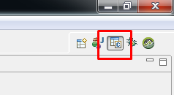
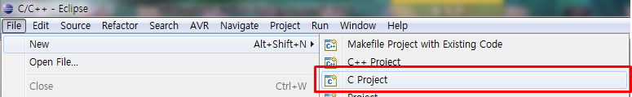
LED 디바이스 드라이버 (3)
우측 상단의 아이콘 중 “C/C++ Perspective”를 선택
“File > New > C Project”를 선택

Slide 5
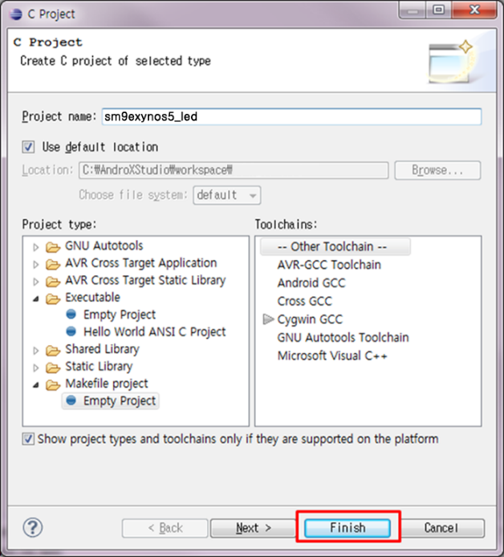
LED 디바이스 드라이버 (4)
“Makefile > Empty Project > Other Toolchain”을 선택
프로젝트 이름은 “sm9exynos5_led”를 입력

Slide 6
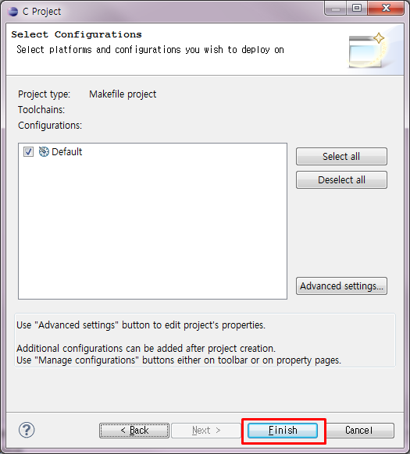
LED 디바이스 드라이버 (5)
“Finish”를 클릭

Slide 7
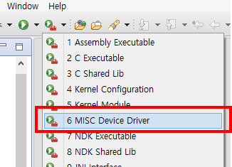
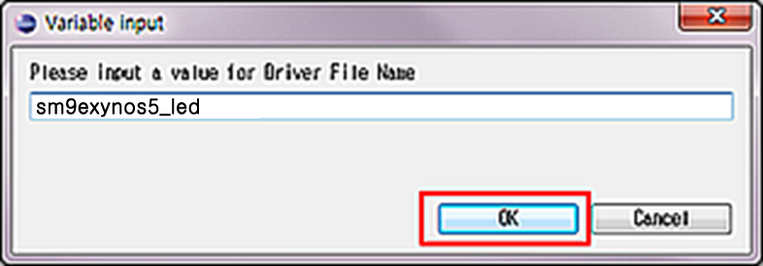
LED 디바이스 드라이버 (6)
“External Tools > MISC Device Driver”를 선택
프로젝트 이름과 동일하게 드라이버 파일 이름을 입력

Slide 8

LED 디바이스 드라이버 (7)
프로젝트 내에 두 개의 파일이 생성된 것을 확인

Slide 9

LED 디바이스 드라이버 (8)
프로젝트 실행
드라이버를 컴파일을 하고, 드라이버를 한백전자 타깃 장비 내에 등록
컴파일 및 등록 과정에 필요한 모든 코드는 프로젝트 내 Makefile에 저장
아래의 버튼을 눌러 프로젝트를 실행하면 Makefile에 저장된 코드가 실행
그림 | 프로젝트 실행

Slide 10
LED 디바이스 드라이버 (소스 코드) (1)
sm9exynos5_led.c
디바이스 드라이버의 기능을 구현한 파일
001: #include <linux/module.h>
002: #include <linux/kernel.h>
003: #include <linux/init.h>
004: #include <linux/platform_device.h>
005: #include <linux/gpio.h>
006: #include <mach/gpio.h>
007: #include <mach/regs-gpio.h>
008: #include <plat/gpio-cfg.h>
009: #include <linux/of_gpio.h>
010: #include <linux/miscdevice.h>
011: #include <linux/fs.h>
012: #include <asm/uaccess.h>
013:
014: extern int sm9exynos5_led_gpio(int *led_gpio);
015:
016: int led_gpios[4]; 017:

Slide 11
LED 디바이스 드라이버 (소스 코드) (2)
018: static int sm9exynos5_led_open(struct inode * inode, struct file * file){
019: int i,ret;
020: sm9exynos5_led_gpio(led_gpios);
021: for(i=0;i<4;i++)
022: {
023: ret = gpio_request(led_gpios[i],"led");
024: if(ret<0)
025: {
026: printk(KERN_INFO "sm9exynos5_led_open() gpio_request err!\n");
027: return -1;
028: }
029: else
030: gpio_direction_output(led_gpios[i],0);
031: }
032: return 0;
033: }
034:
035: static int sm9exynos5_led_release(struct inode * inode, struct file * file){
036: int i;
037:

Slide 12
LED 디바이스 드라이버 (소스 코드) (3)
038: for(i=0;i<4;i++)
039: gpio_free(led_gpios[i]);
040:
041: return 0;
042: }
043:
044: static ssize_t sm9exynos5_led_write(struct file * file, const char * buf, size_t
length, loff_t * ofs){
045: int ret;
046: unsigned char cbuf[4];
047: ret = copy_from_user(cbuf,buf,length);
048:
049: gpio_direction_output(led_gpios[0], (unsigned int) cbuf[0]);
050: gpio_direction_output(led_gpios[1], (unsigned int) cbuf[1]);
051: gpio_direction_output(led_gpios[2], (unsigned int) cbuf[2]);
052: gpio_direction_output(led_gpios[3], (unsigned int) cbuf[3]);
053:
054: return length;
055: }
056:
057: static struct file_operations sm9exynos5_led_fops = {
058: .owner = THIS_MODULE,
059: .open = sm9exynos5_led_open,

Slide 13
LED 디바이스 드라이버 (소스 코드) (4)
060: .write = sm9exynos5_led_write,
061: .release = sm9exynos5_led_release,
062: };
063:
064: static struct miscdevice sm9exynos5_led_driver = {
065: .fops = &sm9exynos5_led_fops,
066: .name = "sm9exynos5_led",
067: .minor = MISC_DYNAMIC_MINOR,
068: };
069:
070: static int sm9exynos5_led_init(void){
071: return misc_register(&sm9exynos5_led_driver);
072: }
073:
074: static void sm9exynos5_led_exit(void){
075: misc_deregister(&sm9exynos5_led_driver);
076: }
077: module_init(sm9exynos5_led_init);
078: module_exit(sm9exynos5_led_exit);
079:
080: MODULE_LICENSE("GPL");
081: MODULE_AUTHOR("sm9exynos5_led");

Slide 14
디바이스 드라이버 (구현 설명) (1)
led.c
① open 함수 구현
application에서 open()함수 호출 시 드라이버에서 호출되는 함수를 구현
GPIO 제어권을 요청
018: static int sm9exynos5_led_open(struct inode * inode, struct file * file){
023: ret = gpio_request(led_gpios[i],"led");

Slide 15
디바이스 드라이버 (구현 설명) (2)
GPIO 제어권 요청 실패 시 메시지를 출력하고 종료
GPIO를 설정
(OUTPUT 모드, 출력 값 0 (LOW)) 모든 LED를 OFF상태로 변환
024: if(ret<0)
025: {
026: printk(KERN_INFO "sm9exynos5_led_open() gpio_request err!\n");
027: return -1;
028: }
030: gpio_direction_output(led_gpios[i],0);

Slide 16
디바이스 드라이버 (구현 설명) (3)
② close 함수 구현
application에서 close()함수 호출 시 드라이버에서 호출되는 함수를 구현
GPIO 제어권을 반환
035: static int sm9exynos5_led_release
(struct inode * inode, struct file * file){
038: for(i=0;i<4;i++)
039: gpio_free(led_gpios[i]);

Slide 17
디바이스 드라이버 (구현 설명) (4)
③ write 함수 구현
application에서 write()함수 호출 시 드라이버에서 호출되는 함수를 구현
application으로부터 전달받은 데이터 buf를 cbuf에 length의 길이만큼 복사
044: static ssize_t sm9exynos5_led_write(struct file * file, const char * buf, size_t length, loff_t * ofs){
047: ret = copy_from_user(cbuf,buf,length);

Slide 18
디바이스 드라이버 (구현 설명) (5)
cbuf에 저장된 데이터를 LED의 출력값으로 나타낸다.
049: gpio_direction_output(led_gpios[0], (unsigned int) cbuf[0]);
050: gpio_direction_output(led_gpios[1], (unsigned int) cbuf[1]);
051: gpio_direction_output(led_gpios[2], (unsigned int) cbuf[2]);
052: gpio_direction_output(led_gpios[3], (unsigned int) cbuf[3]);

Slide 19
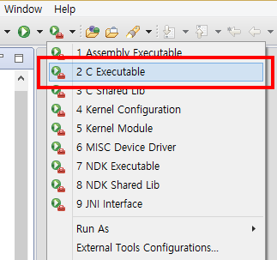
테스트 코드 구성 (1)
프로젝트 생성
C 프로젝트를 생성한 후 “External Tools > C Executable”를 선택
구분 | 내용
Project name | sm9exynos5_led_test
Toolchains | Other Toolchain
External Tools | C Executable
C File Name | sm9exynos5_led_test.c

Slide 20
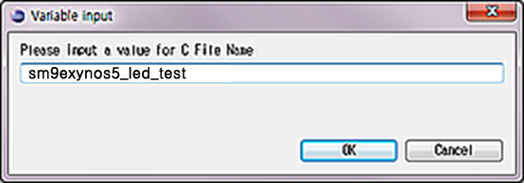
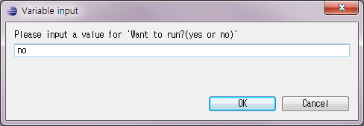
테스트 코드 구성 (2)
C File Name에 “sm9exynos5_led_test” 를 입력한 후 “OK” 버튼을 클릭
실행 여부는 “no”를 입력
이는 소스코드가 컴파일 됨과 함께 이클립스 내의 콘솔에서 실행되는 것을 방지
이클립스의 콘솔은 출력이 가능하고, 사용자 입력이 불가능하기 때문에 사용자 입력을 받는 부분에서 무한 루프에 빠질 수 있다.

Slide 21
프로젝트 컴파일 및 다운로드
테스트 코드 소스 코드를 참조하여 소스 코드를 작성
PC와 한백전자 타깃 장비를 연결하고, 아래 버튼을 클릭

Slide 22
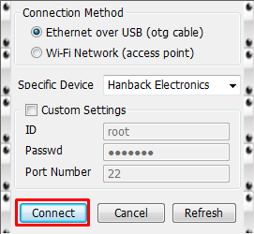
테스트 코드 실행
AndroX Studio를 통해 한백전자 타깃 장비에 접속
AndroX Studio에서 아래 버튼을 클릭하여 “Remote Shell”을 실행
“Ethernet over USB”를 선택
“Specific Device”에서 “Hanback Electronics”을 선택
“Connect” 버튼을 클릭

Slide 23
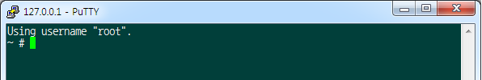
테스트 코드 실행
한백전자 타깃 장비에 접속된 것을 확인
테스트 코드 실행 파일은 “/data/local/tmp” 폴더에 자동 다운로드
해당 폴더로 이동하고, 실행 파일을 실행
> cd /data/local/tmp
> ./sm9exynos5_led_test

Slide 24
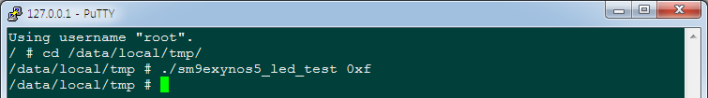
실행 결과
인자에 입력한 값에 따라 LED가 점등
인자는 0x00~0x0F까지 입력 가능

Slide 25
테스트 코드 (소스 코드) (1)
sm9exynos5_led_test.c
디바이스 드라이버를 테스트하기 위한 프로그램을 작성
001: #include <stdio.h>
002: #include <stdlib.h>
003: #include <unistd.h>
004: #include <sys/types.h>
005: #include <sys/stat.h>
006: #include <fcntl.h>
007:
008: int main(int argc, char * argv[]) {
009: int dev,i;
010: char temp,buf[4]={0};
011: unsigned char t = 0;
012:
013: if(argc <= 1) {
014: printf("please input the parameter! ex)./test 0xf\n");
015: return -1;
016: }
017:
018: dev = open("/dev/sm9exynos5_led", O_WRONLY);

Slide 26
테스트 코드 (소스 코드) (2)
019:
020: if (dev != -1) {
021: if(argv[1][0] == '0' && (argv[1][1] == 'x' || argv[1][1] == 'X'))
022: {
023: temp = (unsigned short)strtol(&argv[1][2],NULL,16);
024: }
025: else
026: {
027: temp = atoi(argv[1]);
028: }
029:
030: for(i=0;i<8;i++)
031: {
032: t<<=1;
033: if((temp>>i) & 1)
034: buf[i] = 1;
035: }
036: }

Slide 27
테스트 코드 (소스 코드) (3)
037: else {
038: printf( "Device Open ERROR!\n");
039: return -1;
040: }
041:
042: write(dev,buf,4);
043: close(dev);
044:
045: return 0;
046: }

Slide 28
테스트 코드 (구현 설명) (1)
sm9exynos5_led_test.c
led 드라이버를 로드하고, 데이터를 전달
① main 함수 선언
main 함수를 선언
프로그램 실행 시 입력되는 인자의 개수를 확인해서 인자가 입력되지 않으면 프로그램을 종료
008: int main(int argc, char * argv[]) {
013: if(argc <= 1) {
014: printf("please input the parameter! ex)./test 0xff\n");
015: return -1;

Slide 29
테스트 코드 (구현 설명) (2)
제어할 드라이버의 장치파일을 write만 가능한 형태로 open
프로그램 실행시 입력된 인자 값이 “0x”, “0X”로 시작되는지 확인 후 그 다음 데이터만 문자를 정수로 변경하여 temp에 저장
“0x”, “0X” 없이 int형으로 입력될 경우 데이터를 정수로 변환하여 temp에 저장
018: dev = open("/dev/led", O_WRONLY);
021: if(argv[1][0] == '0' && (argv[1][1] == 'x' || argv[1][1] == 'X'))
022: {
023: temp = (unsigned short)strtol(&argv[1][2],NULL,16);
024: }
027: temp = atoi(argv[1]);

Slide 30
테스트 코드 (구현 설명) (3)
정수로 변환된 값을 비트단위로 0 인지 1인지 구분하여 buf 에 저장
저장된 데이터를 write
장치파일을 close
030: for(i=0;i<8;i++)
031: {
032: t<<=1;
033: if((temp>>i) & 1)
034: buf[i] = 1;
035: }
042: write(dev,buf,4);
043: close(dev);

